Slide 1
Big Data I
Professor: Alex Lima
AMERICANAS DS

Slide 2
Aula 03
Apache Hadoop

Slide 3
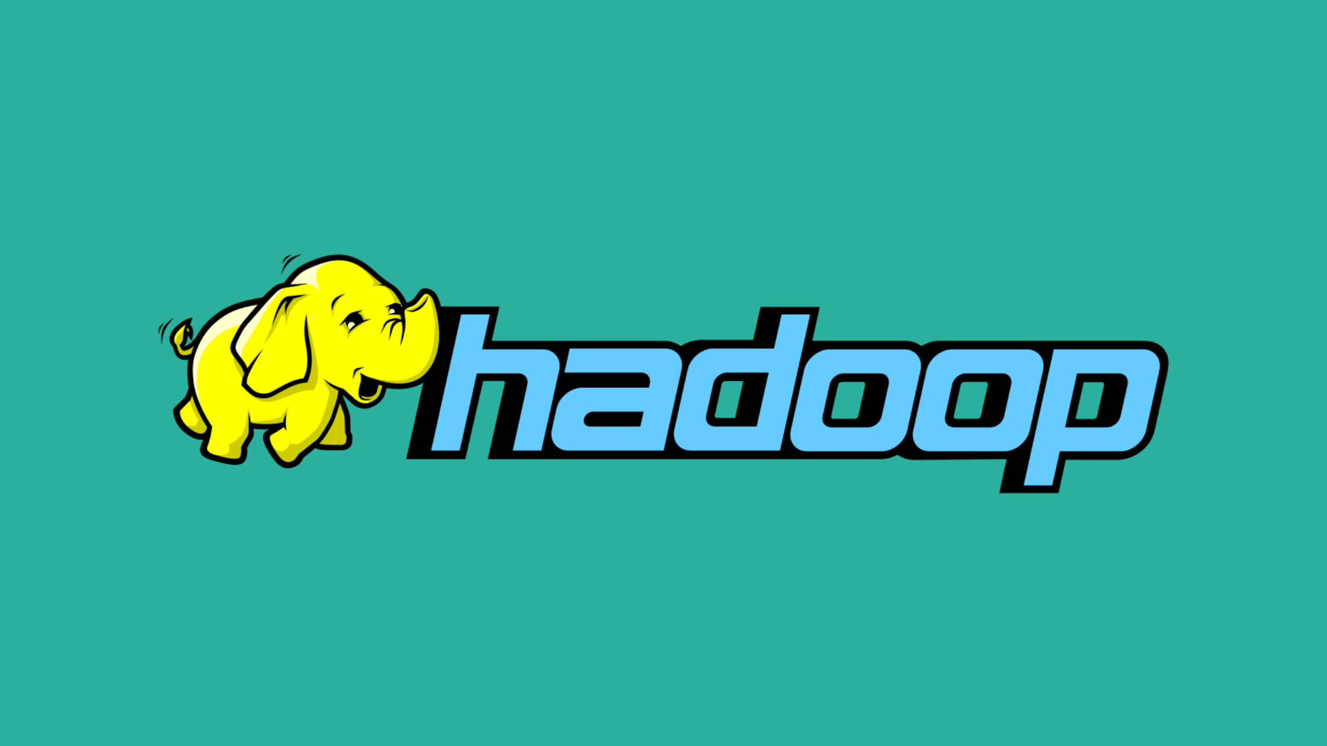

Big Data
Apache Hadoop
Haduken?
Hadoop é uma plataforma de software de código aberto desenvolvida em Java para computação distribuída voltada para clusters e processamento de grandes volumes de dados, com atenção a tolerância a falhas.

Slide 4
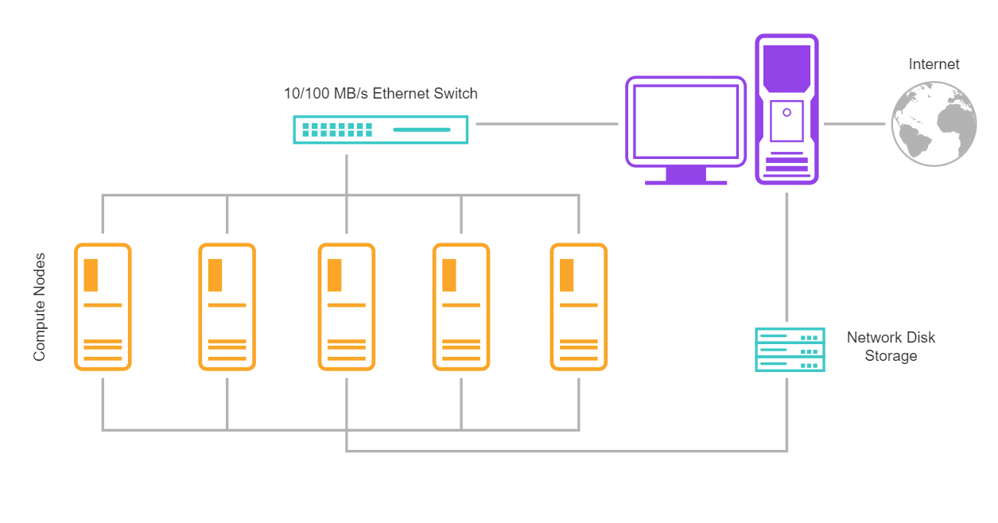
Big Data
Hadoop
Cluster

Slide 5
Big Data
Hadoop
Hadoop - Tipos de nós
Masters
HDFS NameNode é principal nó do HDFS. Armazena os metadados dos dados armazenados;
Yarn ResourceManager é o gerenciador de recursos do cluster;
Workers
HDFS DataNode é responsável por armazenar os dados;
Yarn NodeManagers é responsável por gerenciar a execução dos jobs;

Slide 6
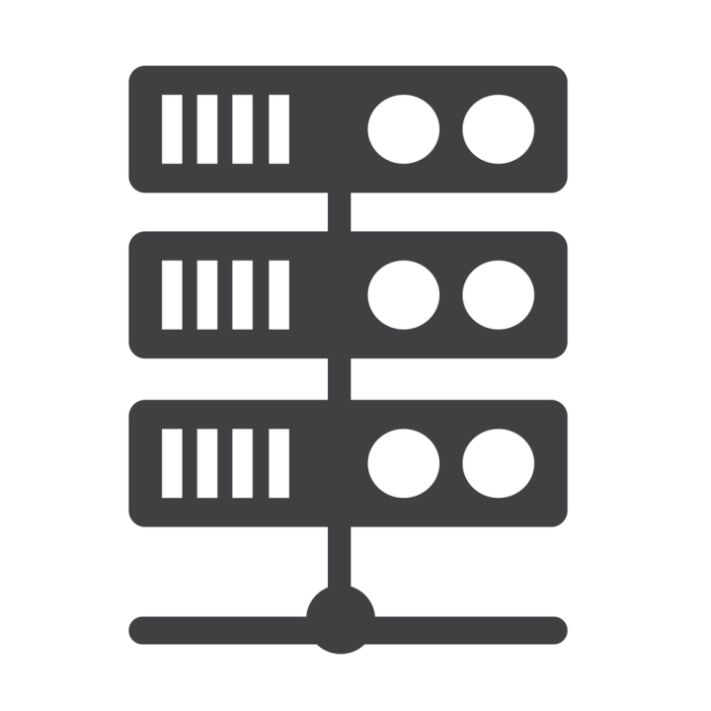
Big Data
Hadoop
Arquitetura Hadoop
MapReduce
(Computação Distribuída)
HDFS
( Sistema de Arquivos Distribuído )
Yarn
Ferramentas
INFRAESTRUTURA

Slide 7
Big Data
Hadoop
MapReduce - Dividir para conquistar
MapReduce é um modelo de programação distribuído usado para processamento em larga escala de grandes quantidades de dados. Ele divide o processamento em duas etapas principais:
A etapa "Map", que divide o problema em tarefas menores e aplica uma função de processamento a cada partição de dados;
A etapa "Reduce", que agrega os resultados das tarefas "Map" em uma saída final. MapReduce foi popularizado pelo sistema Hadoop e é amplamente utilizado em aplicações de análise de dados, como o processamento de logs, a mineração de dados e o aprendizado de máquina em grande escala.

Slide 8
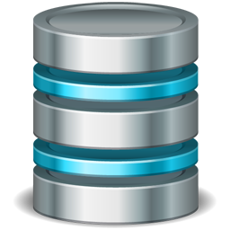
Big Data
MapReduce
Apache Hadoop
Divide os dados
em chunks
Distribui pela chaves
Divide os dados
em chunks
Output
Gera pares de chave-valor
Dados
map
Dados
reduce
map
reduce
map
reduce
map
HDFS
HDFS

Slide 9
Big Data
Hadoop
HDFS - Hadoop Distributed File System
Sistema de arquivos distribuído;
Leitura e escrita paralelizada:
Os dados são particionados e escritos em diferentes nós;
Replicação de dados:
Os dados são replicados em diferentes nós, evitando assim que caso um nó seja danificado, outro nó possa ser usado para recuperar o arquivo.
Criptografia:
Embora não forneça criptografia nativa, é possivel instalar módulos para encriptar os dados;

Slide 10
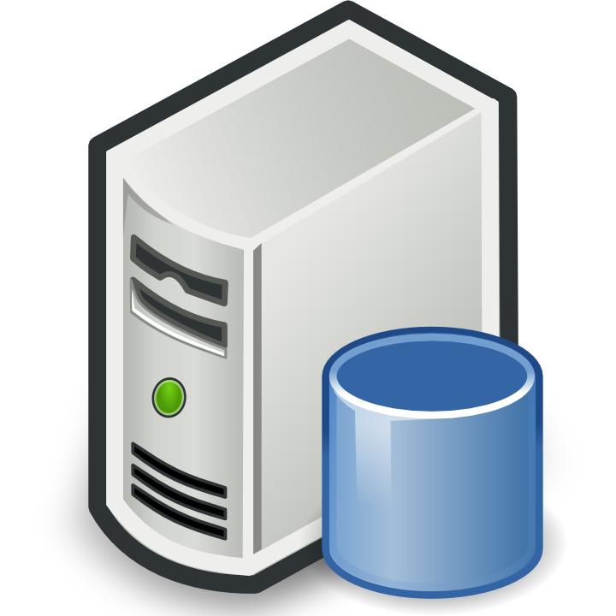
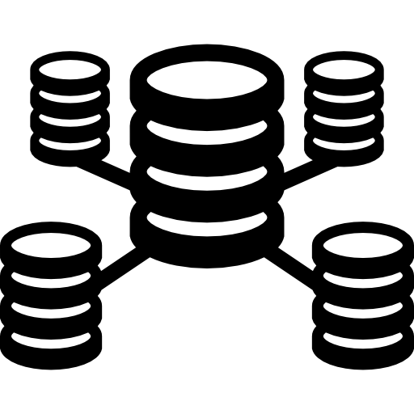
Big Data
Hadoop
HDFS - Hadoop Distributed File System
Volume de dados
UNIDADES DE ARMAZENAMENTO
UNIDADES DE BACKUP

Slide 11
Big Data
Hadoop
Yarn - Yet Another Resource Negotiator
Yarn é o gerenciador de recursos no ecossistema do Hadoop, tais como cpu, memória e armazenamento.
Ele funciona como uma camada intermediária entre o HDFS, que fornece o armazenamento distribuído, e os aplicativos que processam os dados armazenados.
Componentes:
Resource manager: controla a alocação de recursos.
Node manager: controla o uso dos recursos.

Slide 12
Big Data
Hadoop
Execução de um Job
Criação do job
Agendamento pelo yarn
Alocação de recursos
Ordem de execução
Distribuição de tarefas
Map
Reduce
Armazenamento da saída
HDFS

Slide 13
Big Data
Hadoop
Node Manager
Execução de um Job
App Master [A]
Container
Cliente A
Node Manager
Cliente B
Container
App Master [B]
Resource Manager
Scheduler
App Manager
Node Manager
Container
Container

Slide 14
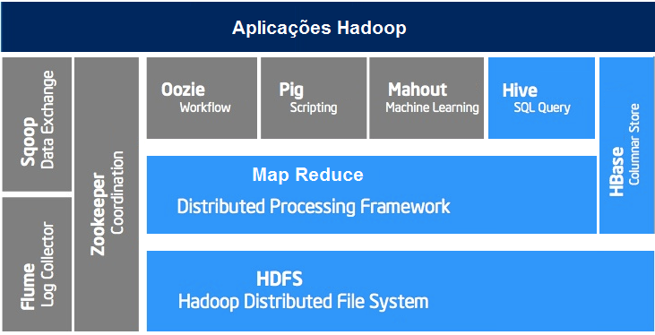
Big Data
Hadoop
Ecossistema Hadoop

Slide 15
Big Data
Hadoop
Ferramentas
Hive - Um data warehouse e uma linguagem de consulta semelhante ao SQL;
Pig - Biblioteca para manipulação de arquivos em HDFS e linguagem;
Flume - Ingestão de dados (fluxo de dados);
Mahout - Biblioteca de machine learning;
Oozie - Scheduler (agendador)
ZooKeeper - Gerenciamento de ambientes distribuídos;
Sqoop - Ingestão de dados (bancos relacionais -> hadoop);
HBase - Banco de dados distribuído;
MapReduce - Framework de processamento de dados distribuídos;
HDFS - Sistema de arquivos distribuídos;
Spark - Framework de processamento de dados distribuídos;

Slide 16
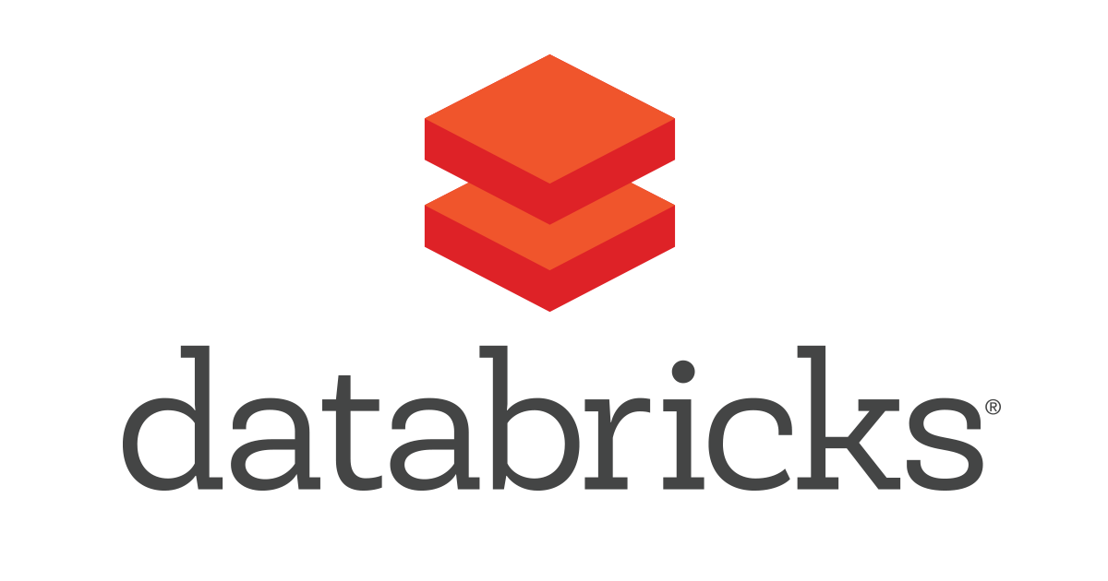
Big Data
Hadoop
DataBricks
Desenvolvido pelos mesmos criadores do Apache Spark (framework que discutiremos no futuro), o Databricks é uma plataforma de análise de dados unificada para engenharia de dados, machine learning e ciência de dados colaborativa.
Se organiza através de workspaces, que são ambientes de software como serviço (SaaS) utilizados para acessar suas funcionalidades e objetos, como notebooks, em pastas e recursos computacionais, como clusters.

Slide 17
Big Data
Hadoop
DataBricks - Conceitos
Workspace é o ambiente integrado para acesso aos recursos do databricks.
Cluster é o conjunto de recursos computacionais para execução de notebook e jobs.
DBFS - Sistema de arquivs distribuídos do databricks
Delta Lake - Ambientes de storage de tabelas armazenadas no dbfs;

Slide 18
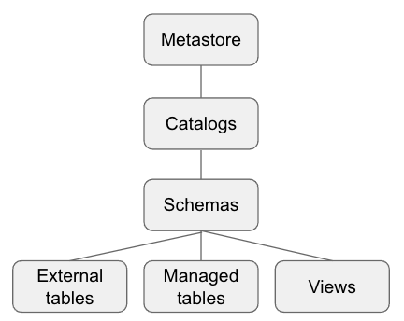
Big Data
Hadoop
DataBricks - Conceitos

Slide 19
Big Data
Hadoop
DataBricks
Metastore é o nível mais alto de abstração do ambiente de armazenamento. Ponto de partida para workspaces.
Catalog é conjunto de schemas. Divisão a nível de negócio.
Schema - Databases
TTTTTTTTTTTTTTTTTTTTTTTTTTTtabelas externas, tabelas gerenciadas e views - tTabelas e arquivos de dados;

Slide 20
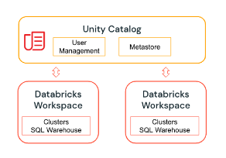
Big Data
Hadoop
DataBricks
Delta Table é o formato default das tabelas no databricks. Ao excluir a tabela, os dados são deletados.
Tabelas externas são databelas armazenadas fora do root. Ao excluir a tabela, os dados são deletados.
Diretórios root:
/FileStore
/databricks-datasets
/databricks-results
/databricks/init
/user/hive/warehouse

Slide 21
Big Data
Hadoop
DataBricks
Diretórios root:
/FileStore
- Tabelas externas importadas com UI
/databricks-datasets
- Datasets de aprendizagem
/databricks-results
- Saídas do notebook
/databricks/init
- Bibliotecas
/user/hive/warehouse
- Tabelas gerenciadas pela hive_metastore

Slide 22
Obrigado!

